Slide 1
ЛОГОТИП СТАРТАПА
ВодоЗапас
Кузбасский государственный аграрный университет
Команда спартап-проекта:
Иргит Севил - лидер
Сарыглар Субудай - редактор

Slide 2
Актуальность проекта
Значение идеи, сформулированной в проекте, для решения современных проблем и задач, как в отдельном регионе, так и в России в целом
Сбор дождевой воды обеспечивает независимое водоснабжение во время региональных ограничений на воду. Повышает доступность воды в засушливые сезоны за счет повышения уровня высохших колодцев. Запасы пресной воды уменьшаются ресурсы становится более дорогими. В Связи с этим применение систем по сбору дождевой воды приводит к более рациональному использованию водных ресурсов.
Наша задача рассказать о тех возможностях, которые перед ними откроются в нашей отрасли заинтересованность и также увлечение. Показать что сбор дождевой воды не развита и очень нуждается в развитии.

Slide 3
Проблема
Владельцы фермерских сельскохозяйственных угодий хотят рационализировать использование дождевой воды для уменьшения трат а полив. Но не могут, потому что существует несколько барьеров. Например, такие как отсутствие специального оборудования и специалистов, работающих в этой сфере.
Также есть свои недостатки это регулярная трата денежных средств на приобретение воды в сельскохозяйственном угодий и вода попадающая на полотна дорог возле полей не используются.

Slide 4
Решение
Нашим решением является установка конструкции, над дорогами, для сбора дождевой воды с целью дальнейшего использования ее для полива своих угодий.
По сравнению с другими фермерами предлагается собирать стоки с отдаленных территорий, где вода не используется, хранить ее и делать доступной там, где и когда существует нехватка воды появится преимущества, такие как экономия денежных и природных ресурсов.

Slide 5
Рынок
TECHNET – это кросс-рыночное и кросс-отраслевое направление, обеспечивающее технологическую поддержку развития рынков НТИ и высокотехнологичных отраслей промышленности за счет формирования цифровых «умных» виртуальных Фабрик будущего.
B2B ( бизнес для бизнеса) – вид отношений между партнерами в процессе продаж, в данном случае между юридическими лицами, когда одна компания продает товар другой, для последующей перепродажи данной продукции или использования ее для изготовления собственного товара.
Особенности В2В модели:
Длительный цикл продаж
Высокая стоимость сделки
Рациональность
Долгосрочное сотрудничество.

Slide 6
Бизнес-модель
Каналы сбыта сбора дождевой воды: Реклама, интернет продажи, социальные ролики, мобильные приложения
Сегменты покупателей и целевая аудитория: Агрохолдинги и сельскохозяйственные предприятие, фермерские угодья
Ключевые партнеры: Дорожные управления, строительные организации, сельскохозяйственные фермеры.
Ценностное предложения для наших клиентов и УТП: Экономия энергии, экономичная эффективность.
Взаимодействие с клиентами: Взаимовыгодные, доверительные, понимающие.
Ключевые ресурсы: Дождевая вода
Ключевые виды деятельности: Технология сбора дождевой воды

Slide 7
Финансовый план проекта
Наименование | Стоимость, руб
Контейнеры для сбора дождевой воды 10000литров | 125000
Фильтры для чистки воды | 14650
Крепления | 34540
Конструкции для сбора воды ( уловитель) | 152000
Датчики уровни воды | 45000
Итого | 371190
Срок окупаемости: 7 месяц

Slide 8
Планы развития
Расширение бизнеса: Начать с начала Кемеровской области и постепенно расширятся на другие города.
Технологические возможности: Инвестировать а также разработать функциональные возможности сбора дождевой воды.
Технологическая поддержка: Предоставить техническую поддержку для обеспечение эффективного использование сбора дождевой воды.
Потребности: а - технологические обновления : -инновационная технология для улучшения управления сбора дождевой воды;
б – качество использования: -легкое внедрения и использования деятельности; в – оценка технологии которые обеспечивают высокий уровень функциональности по доступной цене.
Разработать гибкие условия продажи и системы для поддержки сбора дождевой воды.

Slide 9
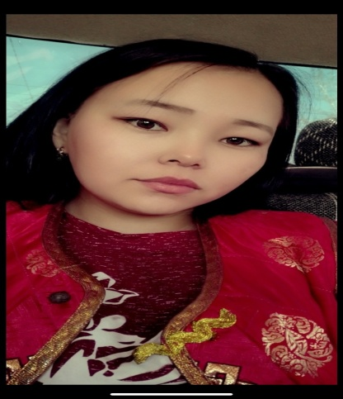
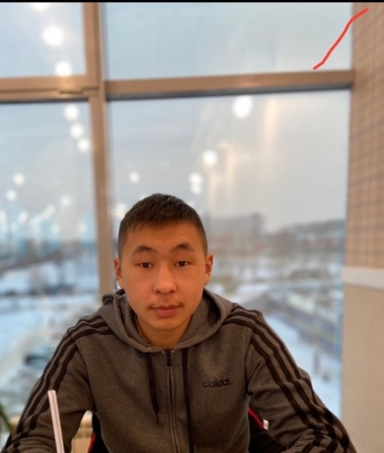
Команда
Ключевые члены ваше команды , опыт и компетенции;
Иргит Севил
Сарыглар Субудай

Slide 10
Контакты
Телефон
email
+7 (905) 974-53-50
irgitsevil79@gmail.com

